Slide 1
科技期刊提高影响力的策略与措施 ——以《南方水产科学》为例
报告人：艾 红
2019年11月22日

Slide 2
目 录
1
基本情况
2
期刊的进展
3
信息化建设
4
策略与措施

Slide 3
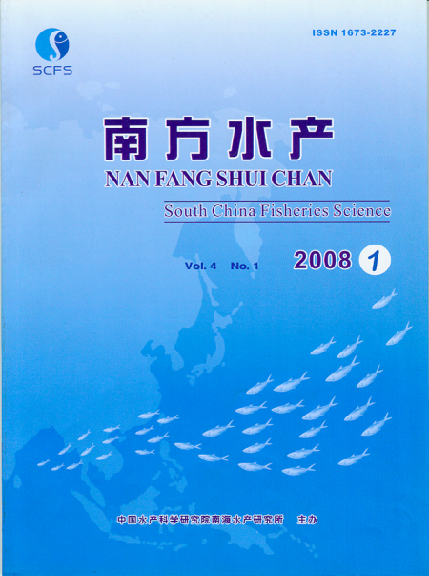
1 基本情况

Slide 4
1 基本情况
《南方水产科学》原名《水产文摘》（检索类期刊），创刊于1963年，是我国最早出版的水产类刊物之一，曾由我国著名的水产专家费鸿年先生任主编。
2005年更名为《南方水产》，2011年更名为《南方水产科学》。现为双月刊，大16开本，120页+，年载文量90~100篇；2018年平均刊载周期约7个月。
主管单位：农业农村部 主办单位：中国水产科学研究院南海水产研究所

Slide 5
1 基本情况
编辑部组成（专职4人+兼职2人）
主编（兼）：李来好副所长/研究员
编辑部主任（兼）：艾红
责任编辑：4人（含英文编辑）
专职编辑学历：博士2人，硕士1人，本科1人

Slide 6
2 期刊的进展
2005年5月转型创刊
2008年7月被中国科技核心期刊收录
2011年入选RCCSE核心学术期刊（A-）
2012年入选中文核心期刊（2011年版） +2014年版+2017年版
2013年入选RCCSE核心学术期刊（A）+2015年+2017年
2013年入选CSCD（扩展库）
2015年入选CSCD（核心库） +2017年+2019年

Slide 7
2 期刊的进展
2009年以来被美国《化学文摘》、美国剑桥文摘、英国《动物学记录》、英国《食品科技文摘》、英国《国际农业与生物科学研究中心》、俄罗斯《文摘杂志》、波兰《哥白尼索引》、DOAJ、JST、EBSCO等国际重要检索系统收录。
2011年获广东省优秀科技期刊三等奖； 2013、2015、2017年分获第四、第五、第六届广东省优秀科技期刊称号；
2017、2019年分获第一、第二届中国水产学会期刊集群（联盟）优秀期刊奖。

Slide 8
2 期刊的进展
2014—2018年《南方水产科学》主要评价指标
 | 2014年 | 2015年 | 2016年 | 2017年 | 2018年
载文量 | 89 | 95 | 95 | 94 | 95
基金论文比例 | 0.63 | 0.89 | 0.85 | 0.68 | 0.66
核心他引率 | 0.85 | 0.76 | 0.75 | 0.78 | 0.8
影响因子 | 0.894 | 1.281 | 1.38 | 1.095 | 1.238
总引频次 | 581 | 831 | 823 | 868 | 1034
综合评分（排名） | 50（6） | 48.38（4） | 54.9（4） | 46.7（4） | 47.3（4）
*摘自2015—2019年版《中国科技期刊引证报告（核心版）》数据

Slide 9
3 信息化建设
2006年启用期刊网站并开放全文下载；
2009年启用玛格泰克远程编辑办公系统；
2015年启用微信公众号，提供快捷高效的信息推送服务；
2017年期刊采用XML排版，网站开放全文HTML，高分辨率展示图表，实现碎片化阅读服务；
2018年底网站改版，推出优先出版服务（Online），进一步缩短出版周期，期刊的学术影响力和传播力得以明显提升。

Slide 10
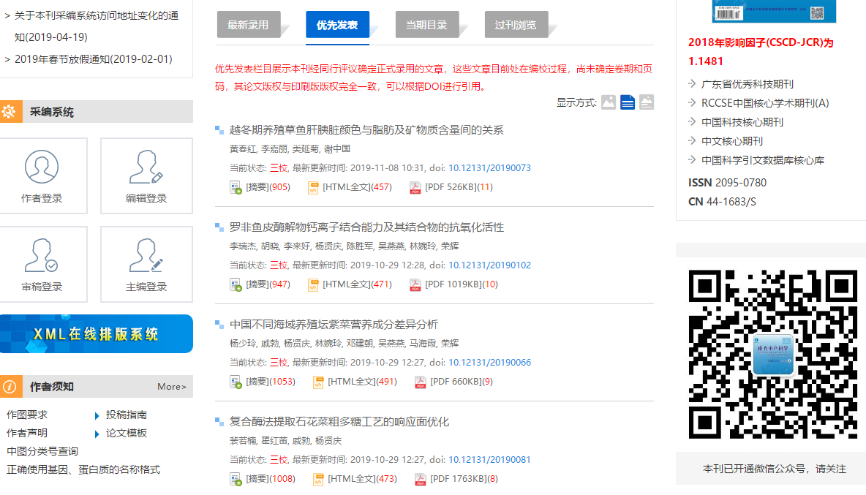

Slide 11
3 信息化建设
期刊系统升级
参考文献辅助编校系统
硬件建设
黑马校对软件
在线协作校对

Slide 12
Notefirst参考文献辅助编校系统的应用
参考文献的正确率是评价期刊学术水平和编校质量的重要指标
参考文献的校对工作繁琐而费时
于2015年开始使用Notefirst参考文献辅助编校系统
参考文献格式修改
通过数据库检验参考文献的正确性，对错误项、缺失项进行修改、补充
人机结合校对模式，提高了工作效率和参考文献的引用准确率

Slide 13
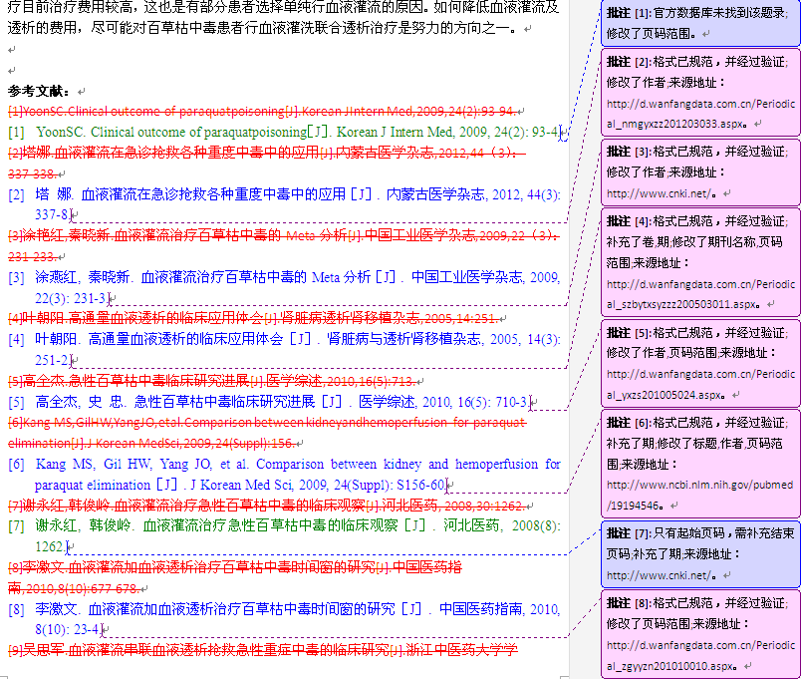
参考文献编校示例
蓝色：修改无误
绿色：格式无缺但无法
判断内容正确性
来源地址

Slide 14
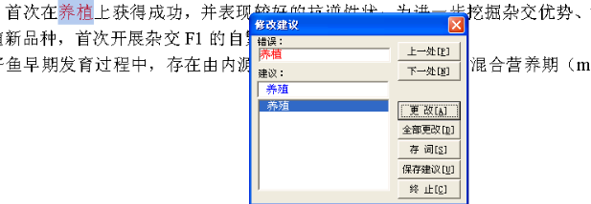
黑马校对软件的应用
对文章的中英文字词进行校对，包括错别字、多字少字、英文单词拼写错误等。
人机校对相结合，降低了字词差错率，提高了编校质量。

Slide 15
在线稿件协作校对
传统纸稿校对的主要优点：
符合长期形成的阅读习惯，可保持注意力高度集中
阅读方便，不伤眼睛
传统纸稿校对的主要缺点：
一编辑校对完成后另一编辑才能看稿，效率低
传送不便，无法实现异地操作
复制、粘贴不便，涂改多时，影响排版修改的准确率
查找、保存不便。

Slide 16
2017年底开始实施，利用单位服务器已部署的群晖软件（Cloud Station），实现了在PC端同步校对PDF稿件的功能。

Slide 17
采取纸稿与电子稿相结合的校对模式：
一、二校错误较多，采取电子稿在线协作校对；
三校通读，采用纸稿校对；
四校及以后采取电子稿在线协作校对。

Slide 18
4 策略与措施
加强对编辑业务与综合素质的培训，提高稿件初审标准与要求；重视中、英文摘要写作规范。
严格执行国家标准（计量单位、参考文献的著录格式等），实现期刊编排规范化。
重视地区特色和学科优势的论文刊载量，突出期刊个性与特色。
严格审稿制度。实行严格的初审、匿名外审及主编终稿的三级审稿制，人情稿很少。
加强与审稿专家的沟通，提高同行评议的服务质量与水平。

Slide 19
4 策略与措施
重视引用文献的数量和质量，提升论文的学术水平。
在稿源充足、确保文章学术质量的前提下，扩大载文量，提高被引频次。
不断完善期刊网站系统，充分利用网络的扩散和传播作用，提高论文的被引数量和学术影响力。
重视被国际重要检索系统收录工作，增加入选核心期刊的显示度。
实施优先出版，进一步缩短刊载周期。

Slide 20
THANKS

